Slide 1
Analyse de circuits pneumatiques
Introduction
L'énergie pneumatique utilise l'air comprimé comme fluide pour le transport de l'énergie et sa transformation en énergie mécanique.
L'air comprimé est obtenu par un compresseur d'air entraîné par un moteur électrique. L'air aspiré dans l'atmosphère est comprimé dans un réservoir sous pression .
L’air est un mélange gazeux compose des éléments suivants :
● Azote env.78%
● oxygène env. 21%

Slide 2
Analyse de circuits pneumatiques
Les caractéristiques et les avantages de la pneumatique
Quantité: Disponibilité en quantité illimitée.
Transport: Facilité de transport sur de grandes distances.
Stockage: Possibilité de stockage dans des réservoirs.
Température: Insensible aux variations de la température.
Sécurité: Aucun risque d’incendie , ni explosion avec l’air comprimé.
Propreté: Des fuites d’air comprimé non lubrifié n’ont aucune conséquence sur l’environnement.
Surcharge: les outils et les équipements pneumatiques admettent la charge jusqu’à leur arrêt complet donc aucun risque de surcharge.

Slide 3
Analyse de circuits pneumatiques
Les inconvénients de la pneumatique:
Préparation: L’air comprimé doit subir un traitement préalable de façon à éviter toute usure immodérée des composants pneumatiques par des impuretés ou de l’ humidité.
Compressibilité: L’air comprimé ne permet pas d’obtenir des vitesses de piston régulières et constantes.
Echappement: L’échappement de l’air est bruyant.

Slide 4
Energies de puissance
 | Pneumatique | Hydraulique | Electrique
Production | Compresseur 1 par atelier | Groupe hydraulique 1 par système | Réseau one
Rendement | 0,3 à 0,5 | 0,7 à 0,9 | 0,9

Slide 5
I- Lois et propriétés physiques de l’air comprime :
Grandeur | symbole | unité
Force | F | Newton (N) 1 N = 1 kg. m/s²
Surface | A | Mètre carré (m²)
Volume | V | (m3)
Débit | Q | m3/s
Pression | P | Pascal (Pa) 1Pa = 1N/m² 1 bar = 10⁵Pa 1 bar = 1 daN / cm²

Slide 6
I-1 La pression
Elle se définit comme étant la force qui est appliquée par unité de surface.
En pneumatique on distingue 3 types de pression :
la pression atmosphérique (Patm).
la pression absolue (Pabs).
la pression relative ou manométrique Ou effective (Prel).

Slide 7
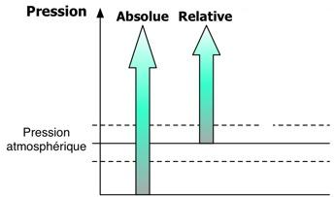
I-1 La Pression
Pression relative ou effective : pression positive ou négative par rapport à la pression atmosphérique.
Pression absolue : pression par rapport au vide absolu.
Pression atmosphérique normale = 1 atm
= 1, 0132.10⁵ Pa = 1, 0132 bar ≈ 1 bar.
Prel = Pabs - Patm

Slide 8
I-2 Loi de Boyle – Mariotte
Il est a noter que les valeurs de pression utilisée avec cette équation sont des pressions absolues (Pression relative + pression atmosphérique).
p1 .V1 = p2 .V2 = p3 .V3 = Constant

Slide 9
Exercice 1
A la pression atmosphérique, l'air peut être compressé au 1/7 de son volume. Quelle sera la pression relative, si la température reste constante?

Slide 10

I-3 Loi de Charles – Gay-Lussac
À Volume constant:
T2 et T1 sont en Kelvin (TKelvin = Tcelsius +273)
P1 et P2 des pressions absolues
À pression constante
V1 / T1 = V2 / T2
En général

Slide 11
Application 2
Un ballon de football est gonflé d’air à 193 kPa et la température est de 21°C. Quelle sera la pression effective de l’air dans le ballon à 5°C ?
Application 3
Un compresseur aspire l’air à la pression atmosphérique et le comprime dans un réservoir d’une capacité de 1,5 m3. A partir du réservoir plein, quel volume d’air faut-il extraire pour que la pression atteigne 550 kPa, sachant que la température est passée de 22°C à 38°C ?

Slide 12
I-4 La loi de Pascal
Lorsqu’une pression est exercée en un point quelconque d’un fluide au repos, cette pression se transmet intégralement dans toutes les directions et avec la même intensité.
Pression = Force / Surface
F en Newton
S en m2
P en Pascal

Slide 13
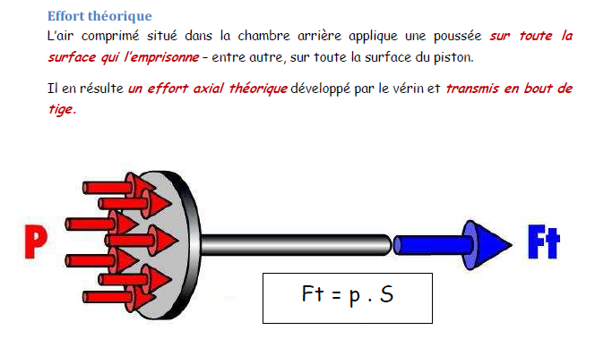
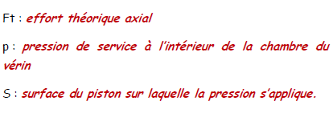
I-4 La loi de Pascal

Slide 14
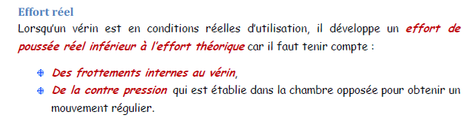
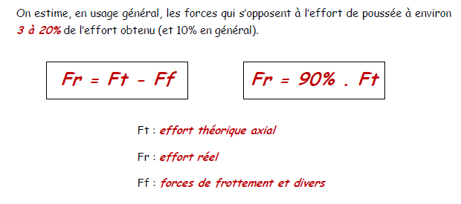

Slide 15
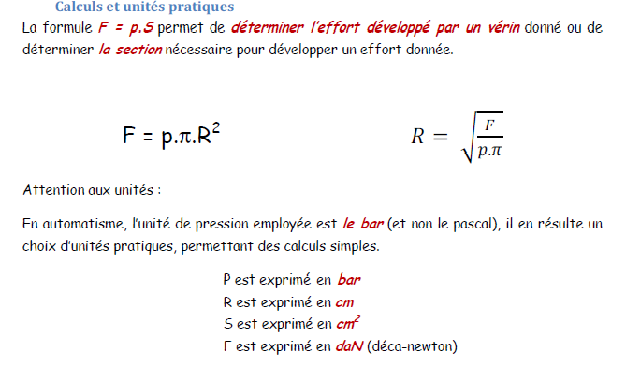


Slide 16
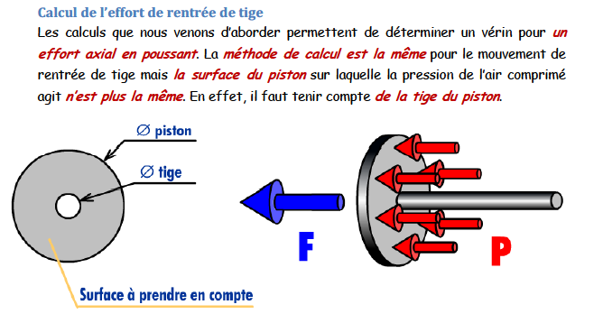
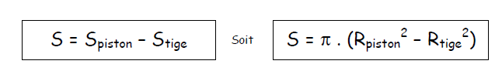

Slide 17
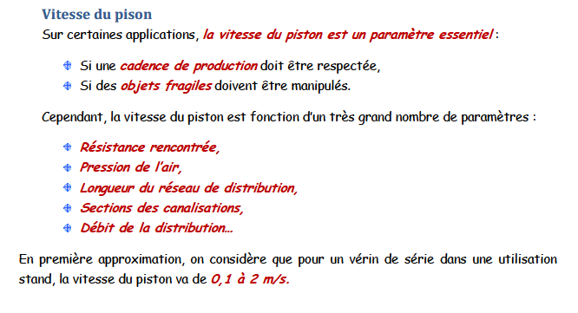

Slide 19
Application 4
Soit la réserve d’air d’un réservoir a 825 KPa qui fait partie d’un circuit pneumatique commandant un vérin. ce vérin doit pousser une charge de 827 Kg. quel sera le diamètre du vérin nécessaire pour déplacer cette charge ?
la pesanteur g = 10 m/s²

Slide 20
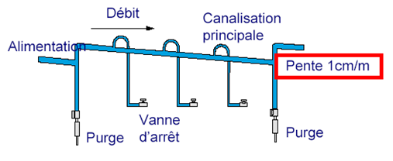

Slide 21
II-CONDITIONNEMENT D’AIR COMPRIME
Unités de conditionnement FRL
Elles adaptent l’énergie pneumatique au système
Filtre
Mano-régulateur
Lubricateur
Symbole

Slide 22
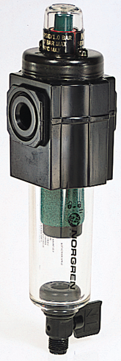
II-1 Filtre
Filtre les poussières
Assèche l’air
Symbole

Slide 23
II-2 Mano-Régulateur
Réguler la pression
Régler la pression
4
4
4
4
6
4
6
6
4
6
6
6
80
80
80
80
80
Réglage diminution
80
Consommation système
8
8
8
8
Réglage augmentation
8
40
8
40
40
40
2
40
2
40
2
2
2
2
120
120
120
120
120
120
lbf/in²
lbf/in²
lbf/in²
lbf/in²
lbf/in²
lbf/in²
10
10
10
bar
10
bar
10
bar
bar
10
bar
bar
4
6
80
8
2
40
120
Symbole
lbf/in²
P1
bar
10
P2
P1
P2
P1
P1
P2
P1
P2
P1
P2
P1
P2
P2

Slide 24
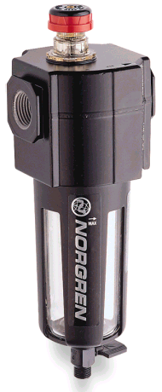
II-3 Lubrificateur
Eviter la corrosion
Améliorer le glissement
Symbole

Slide 25
III-LES COMPOSANTS DES SYSTEMES PNEUMATIQUES
III-1 Actionneurs pneumatiques
Les actionneurs pneumatiques convertissent l’énergie de puissance pneumatique en énergie mécanique de translation, de rotation, d’aspiration.
Leurs principales caractéristiques sont :
  La course
  La force
  La vitesse
On y retrouve principalement :
  Les vérins
  Les moteurs

Slide 26


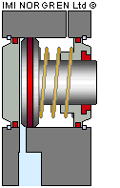
III-1-1 Vérin Simple Effet
VSE
Position repos
tige rentrée
Symbole
Position repos tige sortie
Symbole
Diamètre piston
Course
Revient en position repos en cas de coupure pneumatique

Slide 27


III-1-2 Vérin double effet
VDE
Symbole
Classique
Amorti
réglable
Symbole
Diamètre piston
Course
Reste en position en cas de coupure pneumatique
D
2
Force de poussée
F
=
P
D =Ø alésage en m
4
2
2
d =Ø tige piston en m
(
D
-
d
)
Force de traction
F
=
P
P = Pression en Pa
4
F = Force en Newtons

Slide 28
Application 5
On choisit d'utiliser un vérin P avec un piston de diamètre D = 10 cm et une tige de diamètre d = 2.5 cm sous une pression de 6 bars .Calculer les efforts poussant et tirant du vérin.

Slide 29
III-2 Distributeurs
Les distributeurs pneumatiques assurent la fourniture en énergie de puissance pneumatique aux actionneurs, sur ordre du constituant de commande.
Leurs principales caractéristiques sont :
  Le nombre de position
  Le nombre d’orifice
  La commande
  Le débit

Slide 30
Désignation et représentation
Nb d’orifices /Nb de position
Nombre de position = Nombre de carré
Nombre d’orifice 1 pression 3 – 5 échappements 2 – 4 utilisations | Les orifices toujours tracés sur la position repos
Voies de communication Des flèches représentent la liaison entre les orifices
Commandes
2 positions
3 positions
2
2
4
2
4
2
2
3
4
5
1
1
3
3
1
5
1
3
2
4
2
4
2
1
3
3
1
5
1
3
bistable
monostable

Slide 31
Distributeur 2/2
12
12
1 alimentation
2 utilisation actionneur
12 commande
1
1
2
2
Symbole

Slide 32
Distributeur 3/2
2
2
1 alimentation
2 utilisation actionneur
3 échappement
12 - 10 commandes
2
12
12
2
10
10
3
1
3
1
12
10
12
10
3
1
3
1
Symbole

Slide 33
Distributeur 5/2
4
4
2
2
1 alimentation
2-4 utilisations actionneur
3-5 échappements
12-14 commandes
4
2
4
2
14
14
12
12
5
1
3
5
1
3
14
14
12
12
5
5
1
1
3
3
Symbole

Slide 34
Distributeur 4/2
Même fonctionnement qu’un 5/2 mais un seul échappement
1 alimentation
2-4 utilisations actionneur
3 échappement
12-14 commandes
4
2
4
2
14
12
14
12
1
3
1
3
Symbole

Slide 35
Commande
Poussoir
tournant
interrupteur
urgence
galet
pneumatique
Solenoide
Ressort

Slide 36
Exemples
VSE 3/2 monostable
VSE 3/2 bistable
VDE 4/2 monostable
VDE 4/2 bistable

Slide 37
Repérage des orifices : Les orifices sont repérés de la façon suivante :
1 OU P :Alimentation
Chiffres pairs (2,4..) OU A,B ,C..: Sorties (vers l’organe à commander)
Chiffres impairs (3,5..) OU R,S,T....: Echappements
12,14 ou Y,Z, X : commande (pilotage)

Slide 38
Distributeur MONOSTABLE | Distributeur BISTABLE
Si le distributeur possède un rappel par ressort on dit qu’il est MONOSTABLE. En présence du signal de pilotage, le tiroir bascule et reste dans sa position si le pilotage est maintenu. En l’absence de signal de pilotage le tiroir retrouve sa position repos sous l’action du ressort. | Si le distributeur possède deux pilotages il est dit BISTABLE. En l’absence de signal de pilotage, le tiroir ne bouge pas et occupe la position qu’il avait précédemment

Slide 39
Commande directe d’un vérin simple effet

Slide 40
commande indirecte d’un vérin double effet

Slide 41
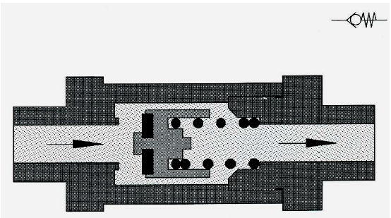
III-3 Clapet anti-retour
Le clapet anti-retour a pour fonction d’autoriser le passage du fluide ou de l’air dans un sens et de le refuser dans l’autre

Slide 42
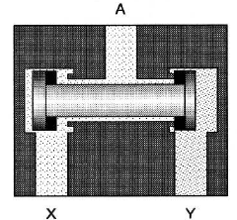
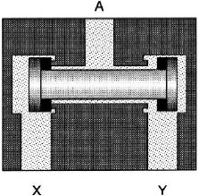

III-4 CELLULE ET
x | y | A
0 | 0 | 0
0 | 1 | 0
1 | 0 | 0
1 | 1 | 1

Slide 43
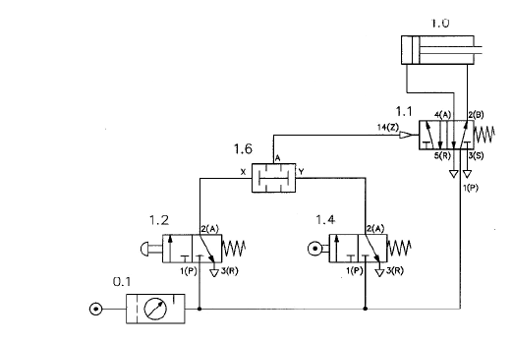

Slide 44
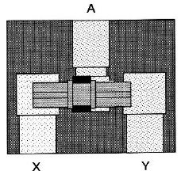
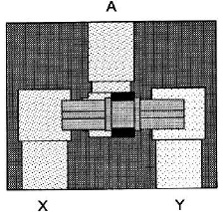

III-5 CELLULE OU
x | y | A
0 | 0 | 0
0 | 1 | 1
1 | 0 | 1
1 | 1 | 1

Slide 45
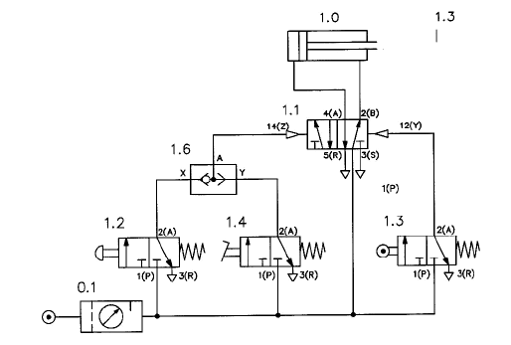
EXEMPLE

Slide 46
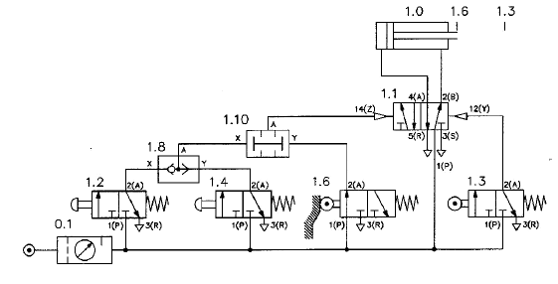
EXEMPLE

Slide 47

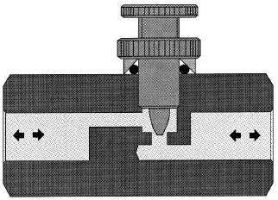
III-6 Réducteur de débit
Les réducteurs de débit servent à modifier le débit de l’air comprimé dans les deux sens. Si l’on ajoute un clapet anti-retour à ce réducteur de débit, la réduction de vitesse ne se fera que dans un sens.
A-Réducteur de débit dans les deux sens
Les réducteurs de débit sont réglables. On utilise Le réducteur de débit pour le contrôle de la vitesse de déplacement des vérins.

Slide 48

B-Réducteur de débit unidirectionnel
Dans le cas de réducteur de débit unidirectionnel, l’étranglement du flux d’agir n’agit que dans un sens. Le clapet anti-retour ferme le passage dans un sens, obligeant le flux d’air à passer par la section réglable. Dans le sens opposé, l’air peut passer librement par le clapet anti-retour ouvert.
P
R
On distingue essentiellement deux types de réduction sur les vérins double effet: - Réduction de l’alimentation
- Réduction de l’échappement

Slide 49
Réduction à l’alimentation

Slide 50
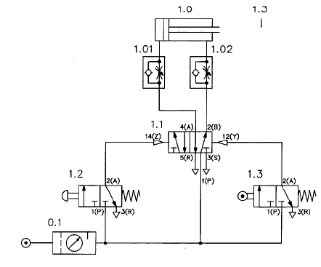
Réduction à l’échappement

Slide 51
Application 6
Un vérin muni d’une tige de 10 cm prend 2 secondes pour sortir et 6 secondes pour rentrer. Calculer les vitesses de déplacement du vérin (de sortie et de rappel)

Slide 52
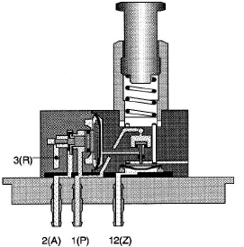
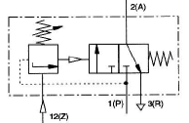
III-7 soupape de séquence
La soupape s’ouvre lorsque la pression dépasse la limite réglée sur le ressort. La sortie 2(A) ne s'ouvrent que lorsque la conduite de commande 12(Z) a atteint la pression réglée. Un piston de commande ouvre alors le passage de 1(P) vers 2(A).

Slide 53
III-7 soupape de séquence

Slide 54
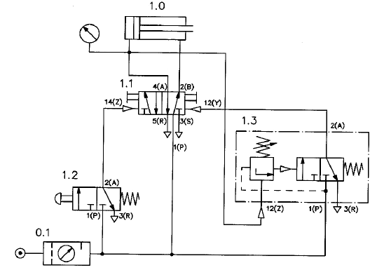
III-7 soupape de séquence

Slide 55
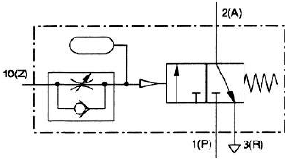
III-8 Temporisateurs
Le temporisateur est composé d’un distributeur 3/2 à commande pneumatique, d’un réducteur de débit unidirectionnel et d’un petit réservoir d’air. Le distributeur 3/2 peut être ouvert au repos ou fermé au repos.

Slide 56
exemple

Slide 57

III-9 Soupape d’échappement rapide
Les soupapes d’échappement rapide servent à augmenter la vitesse du piston sur les vérins. On évite ainsi les temps de retour long.
L’air peu s ’échapper directement à l’air libre sans avoir à emprunter une trajectoire longue et parfois étroite vers le pré-actionneur en passant par les conduites de commande.

Slide 58
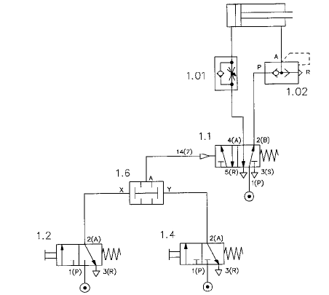
III-9 Soupape d’échappement rapide

Slide 59
IV- Le séquenceur
un séquenceur empêche les chevauchements de signaux, car à chaque pas du cycle de fonctionnement d'une séquence correspond un module. Ce module émet l'ordre du mouvement prévu à un pas donné, puis reçoit en retour le signal de fin d'exécution de ce mouvement

Slide 61
Le déroulement s'effectue comme suit :
- l'action associée à un module a lieu seulement si le module est actif .
- un module est considéré activé si le module précédent est actif et que le
signal de commande devient valide .
- un module reste activé tant que le module suivant demeure inactif .
- un module doit être désactivé si le module suivant devient actif.

Slide 62
Diagramme de phases(chronogramme pas-à-pas)

Slide 64
